Slide 1
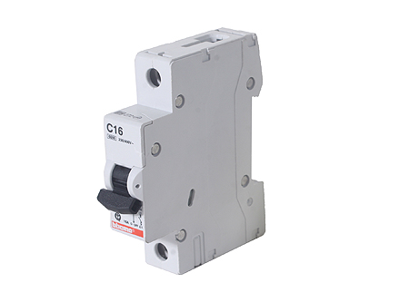
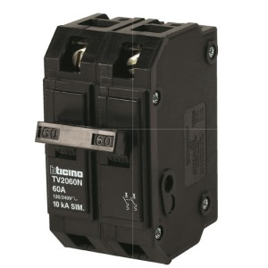
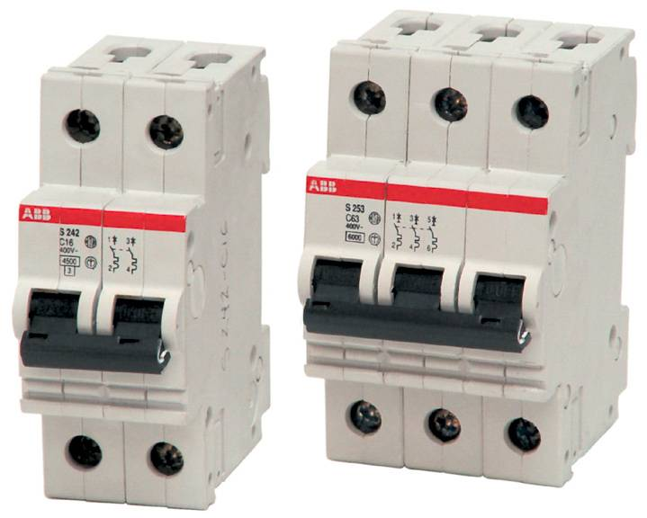
INTERRUPTORES TERMOMAGNETICOS
¿QUÉ ES UN INTERRUPTOR TERMOMAGNETICO?
Es un medio de protección y desconexión a base de elementos mecánicos termomagnéticos de fácil accionamiento y de rápida respuesta a la falla eléctrica, ensamblados en caja moldeada.
se encuentran equipados con dos dispositivos de protección conectados en serie, y que reaccionan gracias a dos efectos que produce la corriente eléctrica cuando circula por un conductor: Temperatura y Campos Magnéticos. Por esto, estos dispositivos están equipados con un disparador térmico que actúa durante la aparición de sobrecorrientes bajas (sobrecargas) y de un disparador magnético para las sobrecorrientes elevadas (cortocircuitos).

Slide 2
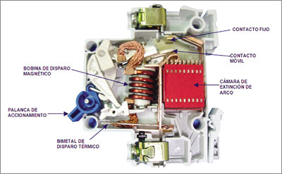
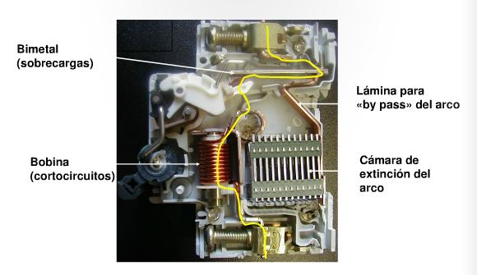
¿CUÁLES SON SUS PARTES PRINCIPALES DEL INTERRUPTOR TERMOMAGNETICO?
El disparador térmico está constituido por una lámina bimetálica que se curva por efecto del calor producido por la circulación de la corriente eléctrica. Esta deformación temporaria de la lámina, se produce debido a los diferentes grados de dilatación de los dos metales que la componen, y es la que provoca la apertura del interruptor. Por otro lado, el disparador magnético está constituido por una bobina (electroimán) que atrae el núcleo que está en su interior (pieza articulada). Cuando la corriente llega a un cierto valor, la bobina atrae completamente al núcleo, el cual acciona el dispositivo mecánico, produciendo la apertura de los contactos principales del interruptor.

Slide 3
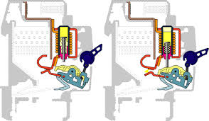
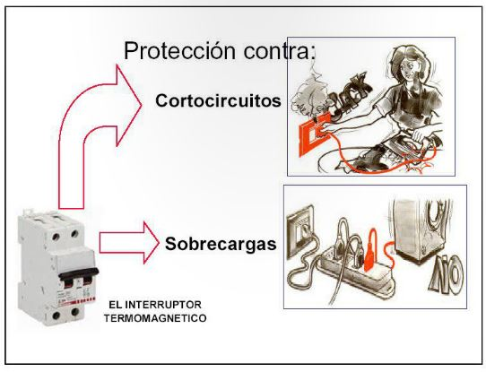
¿CUAL ES EL PRINCIPIO DE UN INTERRUPTOR TERMOMAGNETICO?
Debido a la extrema velocidad de separación de los contactos en caso de fallas y a la rápida extinción en las cámaras apagachispas, del arco voltaico generado, los interruptores termomagnéticos desconectan con seguridad, limitando fuertemente la intensidad de la corriente.

Slide 4
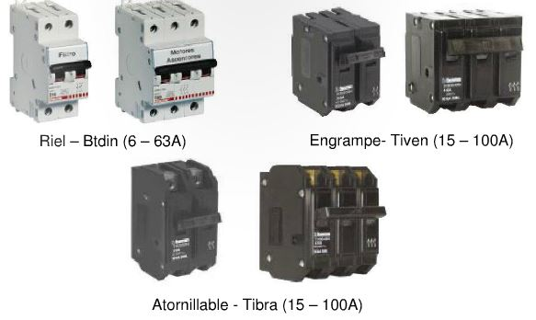
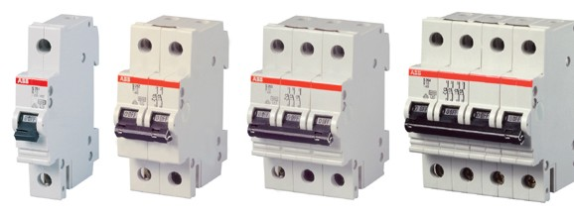
¿QUÉ TIPOS DE INTERRUPTORES TERMOMAGNETICOS EXISTEN ?

Slide 5
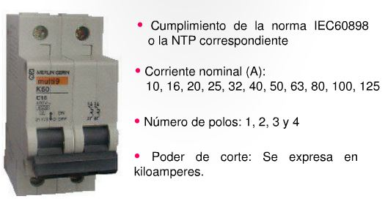
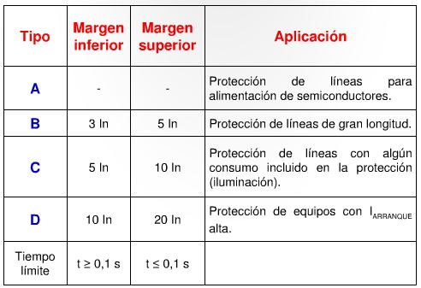
¿CUÁLES SON LAS CARACTERÍSTICAS DE UN INTERRUPTOR TERMOMAGNETICO?
¿CARACTERÍSTICAS DE TIEMPO Y CORRIENTE?

Slide 6
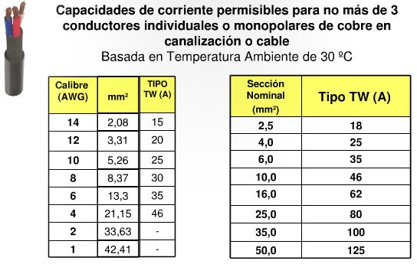
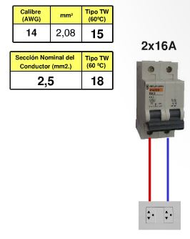
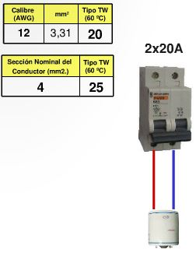
¿CÓMO SELECCIONAR CORRECTAMENTE UNINTERRUPTOR TERMOMAGNETICO?

Slide 7
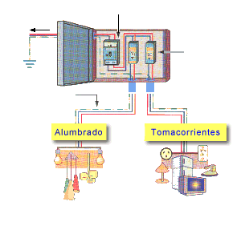
¿CUÁLES SON LAS VENTAJAS DEL INTERRUPTOR TERMOMAGNETICO?
Apto especialmente para el montaje en tableros de distribución de poca profundidad en instalaciones domiciliarias o de edificios.
Segura y rápida conexión de los conductores de alimentación por el desplazamiento de las barras colectoras hacia la parte posterior.
Bornes idénticos en ambos lados, para la alimentación alternativa por la parte superior o inferior indistintamente.
Montaje y desmontaje sin herramientas.
Una rápida y cómoda separación del sistema de interconexión es posible.
Sistema variable de identificación.
Indicación óptica separada de la posición del interruptor.

Slide 8







¿CUÁLES SON MARCAS DE INTERRUPTORES TERMOMAGNETICOS EN EL PERÚ?

